Slide 1
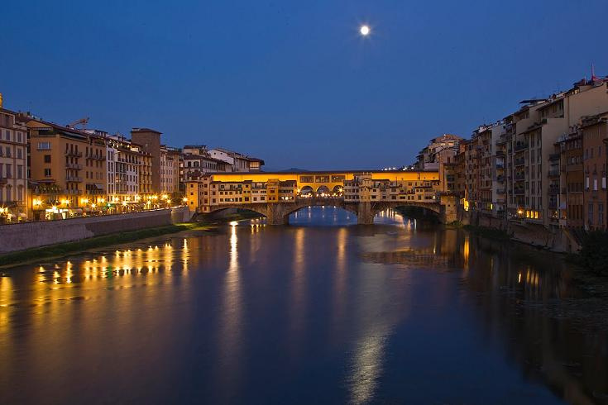

FIUME ARNO

Slide 2
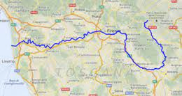
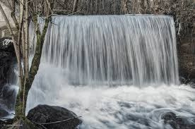
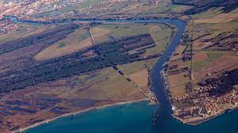
CORSO DELL’ARNO
Sorgente e Foce
Il fiume Arno è lungo circa 241 chilometri e attraversa la regione della Toscana. Ha la sua sorgente nel Monte Falterona nelle Alpi Apuane e sfocia nel Mar Tirreno, a Pisa.
La sua foce è a ESTUARIO
Sorgente MONTE FALTERONA
FOCE A PISA

Slide 3
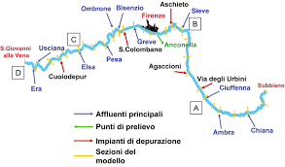
Affluenti ARNO
Tra i principali affluenti dell'Arno ci sono il Sieve e il Pesa.

Slide 4
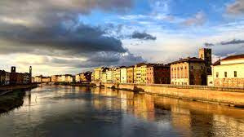
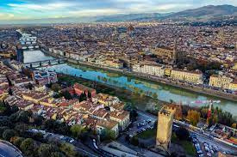
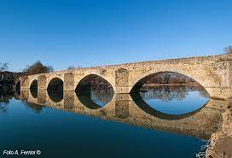
L’ARNO ATTRAVERSA LE CITTA’
PISA
FIRENZE
AREZZO
Il fiume attraversa importanti città toscane, tra cui Firenze, Pisa e Arezzo.

Slide 5
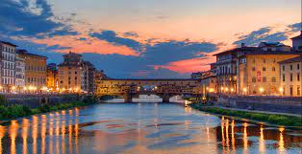
L’IMPORTANZA DELL’ARNO A FIRENZE
Firenze, la capitale della Toscana, è strettamente legata all'Arno. Il fiume attraversa la città e ha giocato un ruolo molto importante nello sviluppo storico ed economico di Firenze.

Slide 6
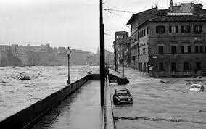
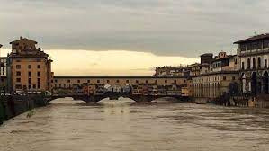
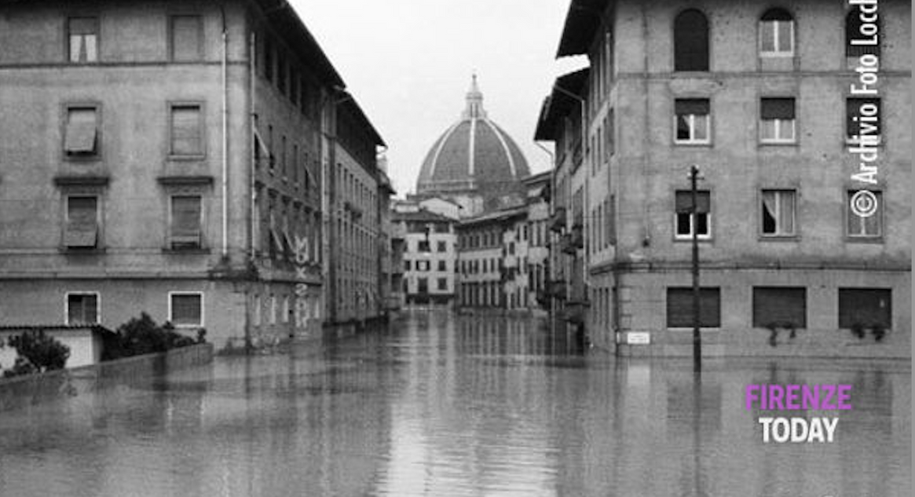
INONDAZIONI STORICHE
Il fiume Arno è noto per le sue inondazioni storiche. La più famosa è stata nel 1966, quando un'alluvione ha causato gravi danni a Firenze e ad altre città lungo il fiume.

Slide 7
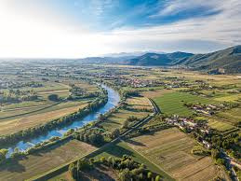
AGRICOLTURA
Le terre lungo le rive dell'Arno sono fertili e contribuiscono all'agricoltura della regione.

Slide 8
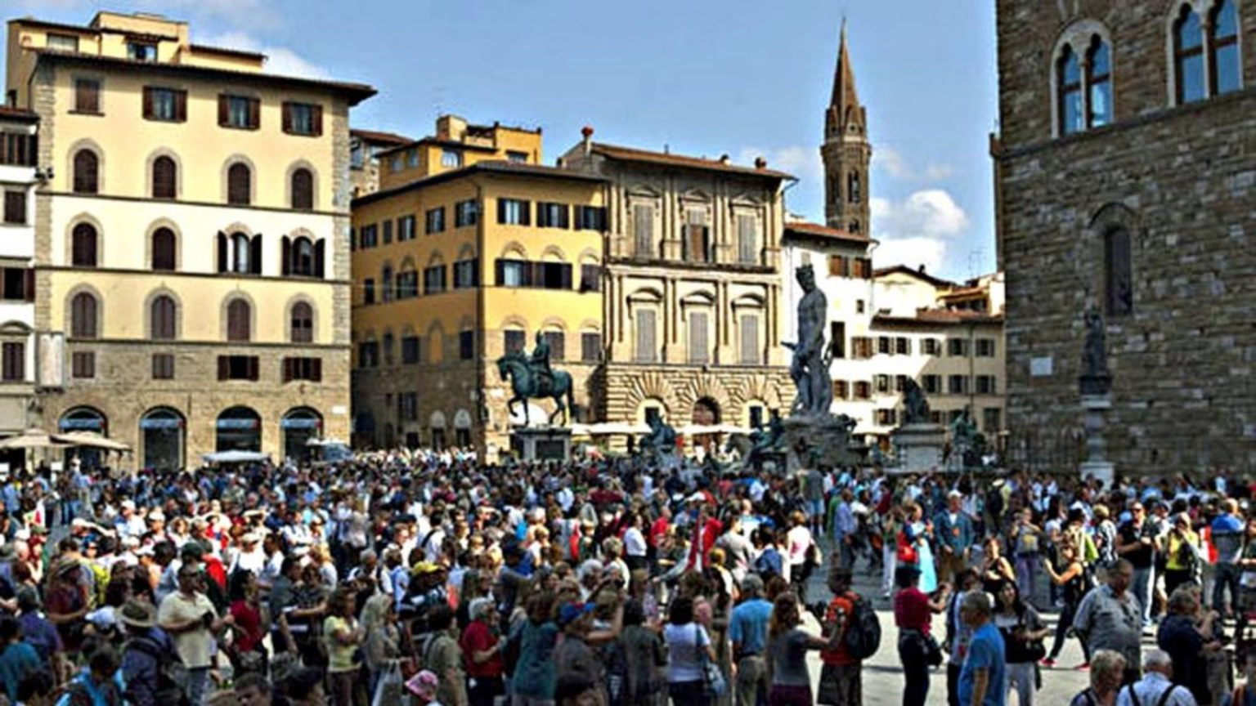
TURISMO
Le città attraversate dal fiume, come Firenze e Pisa, sono importanti destinazioni turistiche, attirando visitatori da tutto il mondo.

Slide 9
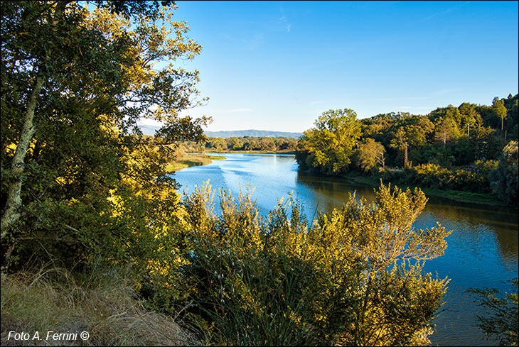
RISERVA NATURALE
L'Arno attraversa paesaggi naturali e riserve, contribuendo alla biodiversità della regione.

Slide 10
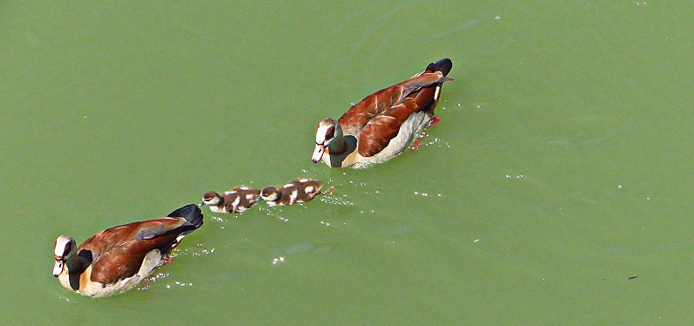
FLORA E FAUNA
La vita vegetale e animale lungo il corso del fiume contribuisce all'ecosistema.

Slide 11
GRAZIE PER L’ASCOLTO
RICCARDO

